Slide 1
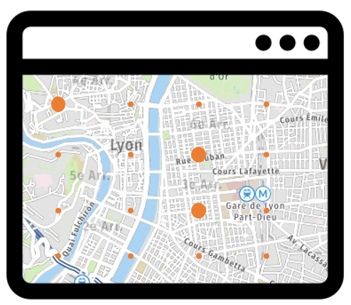
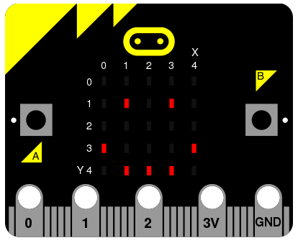




Visualisation
En temps réel se met à jour selon les données stockées dans la base de données
Prend ses données
sources
Capteur
Héberge
Simulateur
Envoie en RF les informations du port UART :
Lit L’UART
Envoie avec AR à l’autre Microbit
Détermine la position et l’intensité à écrire dans la base, selon la base de données au niveau de la caserne
Lit l’UART
Ecrit les données
Ecrit sur le
port série
Lit les données
Base de données
Web Server
Stocke selon la structure défini
Lit les données de la BD, les traite pour déterminer quelles informations sont nécessaires à transmettre

Slide 2

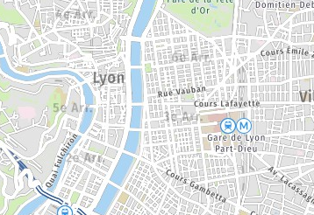

Slide 3



Visualisation
Ecrit les donnée du Data Collector (UART) sur la base de données, les envoies dans le cloud
Web Server
BD
EmergencyManager
Reçois en RF les données avec AR, puis les transmet en UART vers le WebServer
Ecrit les données relative
à l’intervention pompier
Ecrit sur l’UART
Lit l’entrée
Port Série
Ecrit les données
Lit les données afin de
déterminer l’intervention
Data Collector
Héberge
Prend sa source
Envoie les données dans le cloud à une
adresse IP à travers l’architecture réseau
CLOUD
Se trouvant sur un réseau distant
Visualisation
Permet d’afficher la position des feux, mais aussi le déplacement des camions d’interventions

Slide 4
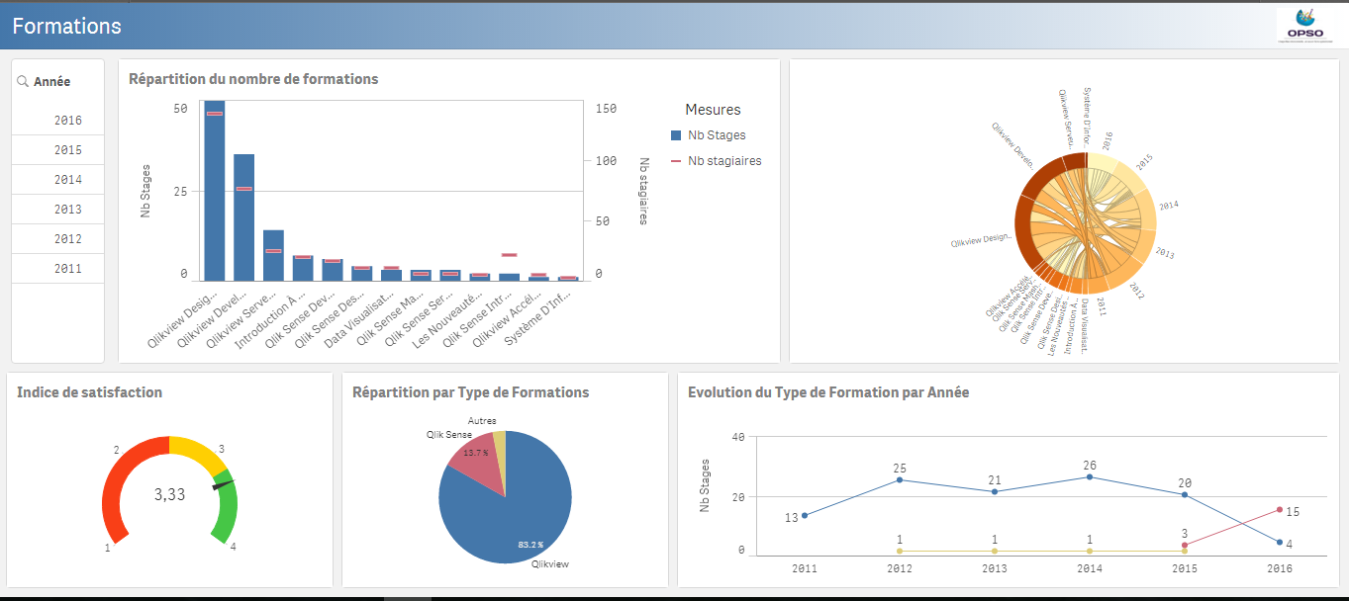
Web Server
Réalise des graphiques de visualisations de données sur les données se trouvant dans la base de données :
Temps moyen d’extinction du feu
Taux de feu par région
Etc…
Reçoit les données chiffrées distantes
Vérifie le chiffrement
Puis écrit les données dans la base
Web Server
Web Server

